Slide 1
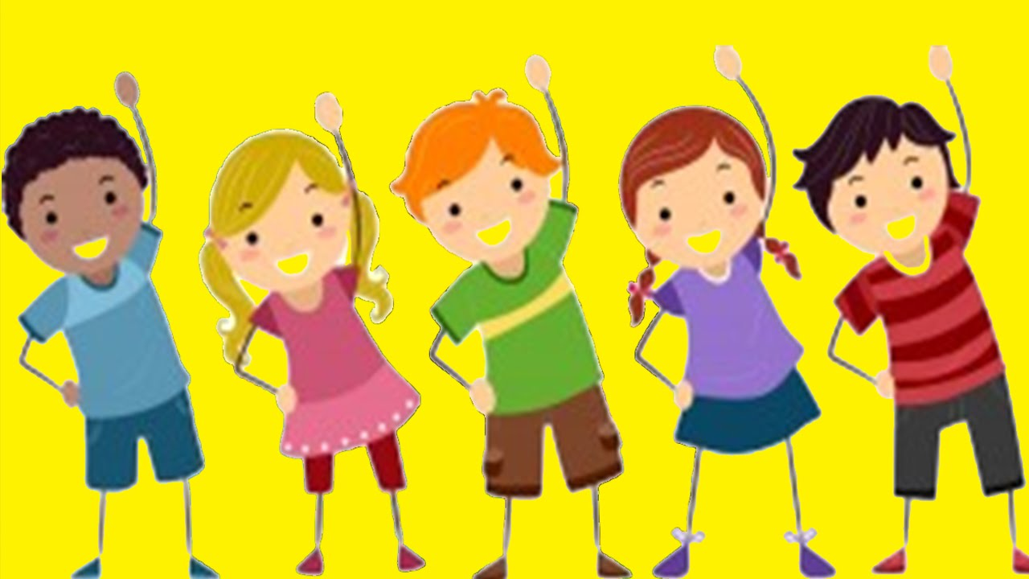
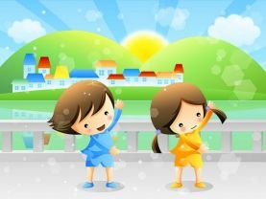
Игровой стретчинг для дошкольников
.

Slide 2
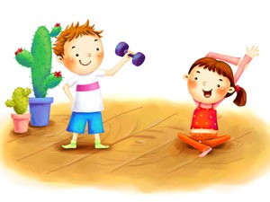
Здоровье детей – это глобальная, общечеловеческая проблема. С каждым годом растет количество детей, страдающих ожирением, сердечно -сосудистыми заболеваниями, нарушением осанки, речи, зрения, координации движений, деятельности органов дыхания; экологическая и демографическая обстановка ухудшаются. По данным, опубликованным в «Российской газете» на шесть больных детей – один здоровый. Как не задуматься над этой проблемой. Ведь здоровые дети – самая главная наша ценность, ведь именно они представляют потенциал нашего общества, от них зависит будущее всей планеты

Slide 3
Основной организационной формой оздоровительной работы являются занятия физической культурой, именно они являются основным средством оздоровления детей и профилактики различных заболеваний. В последнее время отмечается тенденция к использованию разнообразных средств физической культуры с лечебной направленностью. Это различные направления оздоровительных видов гимнастики – ритмическая гимнастика, аэробика, суставная и дыхательная гимнастика и т. д. Одним из таких направлений является методика игрового стрейчинга.

Slide 4
Что такое игровой стретчинг?
Игровой стретчинг направлен на активизацию защитных сил организма, овладение навыками совершенного управления своим телом и психоэнергетической саморегуляцией, развитие и высвобождение скрытых творческих и оздоровительных возможностей подсознания. Статичные растяжки мышц тела и суставно-связочного аппарата укрепляют позвоночник, мышцы, выравнивают осанку, снимают закомплексованность. Упражнения стретчинга рассчитаны на вовлечение в работу всего организма, охватывающие все группы мышц, носят близкие и понятные детям названия животных или имитационных действий и выполняются по ходу сюжетно-ролевой игры, основанной на сценарии по сказочному сюжету.

Slide 5
Задачи игрового стретчинга
У детей исчезают комплексы, связанные с физическим несовершенством тела, неумением им управлять.
Упражнения направлены на профилактику различных деформаций позвоночника, укрепление его связочного аппарата, формирование правильной осанки.
Кроме этого, развиваются эластичность мышц, координация движений, воспитываются выносливость и старательность.

Slide 6
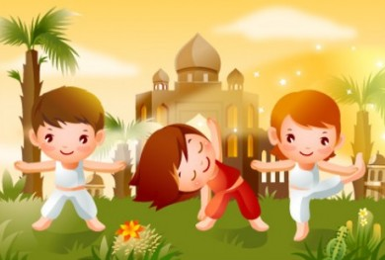
Образно-подражательные движения развивают творческую, двигательную деятельность, творческое мышление, двигательную память, быстроту реакции, ориентировку в движении и пространстве, внимание.

Slide 7
Основные правила стретчинга:
-разогрев перед упражнениями;
- медленное и плавное выполнение упражнений;
-«правило ровной спины» - следите за осанкой, т.к., сгорбленность уменьшает гибкость;
-спокойное дыхание;
- растяжка должна выполняться систематически и симметрично для обеих сторон тела.
Элементы игрового стретчинга можно использовать также на утренней гимнастике.

Slide 8
Как проходят занятия игрового стретчинга для детей
Заниматься игровым стретчингом можно уже с детьми с 3-4-х лет. Главное в этом плане, не объем выполненных упражнений в одно занятие, а их постоянство – это даст более высокие результаты.
Каждое занятие проходит с разыгрыванием сказки или ситуации под ритмичную музыку. Вся игра разбивается на несколько фрагментов, и структура такого занятия выглядит следующим образом:

Slide 9
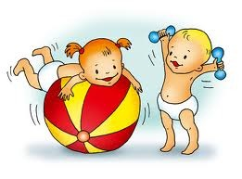
Этапы
Вводный этап. Выполняется музыкальная разминка, задача которой подготовить детский организм к дальнейшим нагрузкам: к более сложным и интенсивным упражнениям игрового стретчинга.

Slide 10
Разминка «Прогулка в лесу».

Slide 11
Основной этап.
Дети знакомятся с новыми движениями, учатся их выполнять, а также закрепляют ранее изученные. Именно на этом этапе идет включение упражнений стретчинга, направленных на развитие и укрепление физических данных детей. Все движения должны быть переплетены с сюжетом сказки, которая специально подбирается под тему занятия и постепенно рассказывается в его процессе. В конце этапа дети играют в подвижную игру, цель которой – развитие двигательной активности и коммуникативных качеств.

Slide 12
«Поза воина»

Slide 13
«Солнышко»

Slide 14
«Рыбка»
«Змея»

Slide 15
«Кошечка»

Slide 16
«Птица»

Slide 17
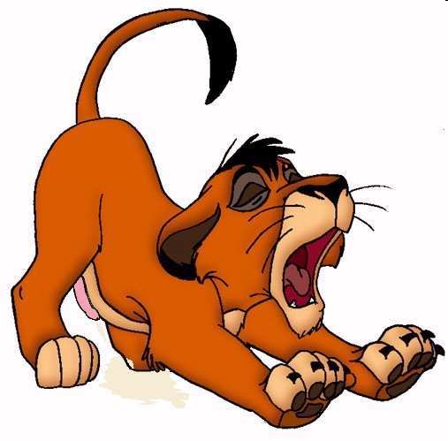
Завершающий этап.
Проводится специальная игра для восстановления дыхания, например, пальчиковая гимнастика или игра на внимание. Здесь важно привести организм детей в спокойное состояние.

Slide 18
Упр. На расслабление «Снеговик».

Slide 19
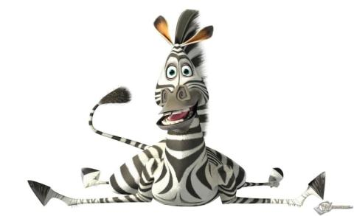
Занятие и физические упражнения стретчинга можно провести в интересной, театральной форме. Перевоплотиться в любимых сказочных и мультипликационных героев, в процессе дети еще больше заинтересовываются в выполнении нужных движений. Делаются они без какого-либо вмешательства со стороны, а их медленный темп дает возможность ребенку прочувствовать все свое тело, при этом сохраняется максимальная безопасность для здоровья.

Slide 20
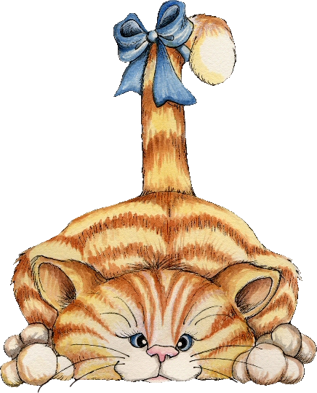
Спасибо
за
внимание!

